Slide 1
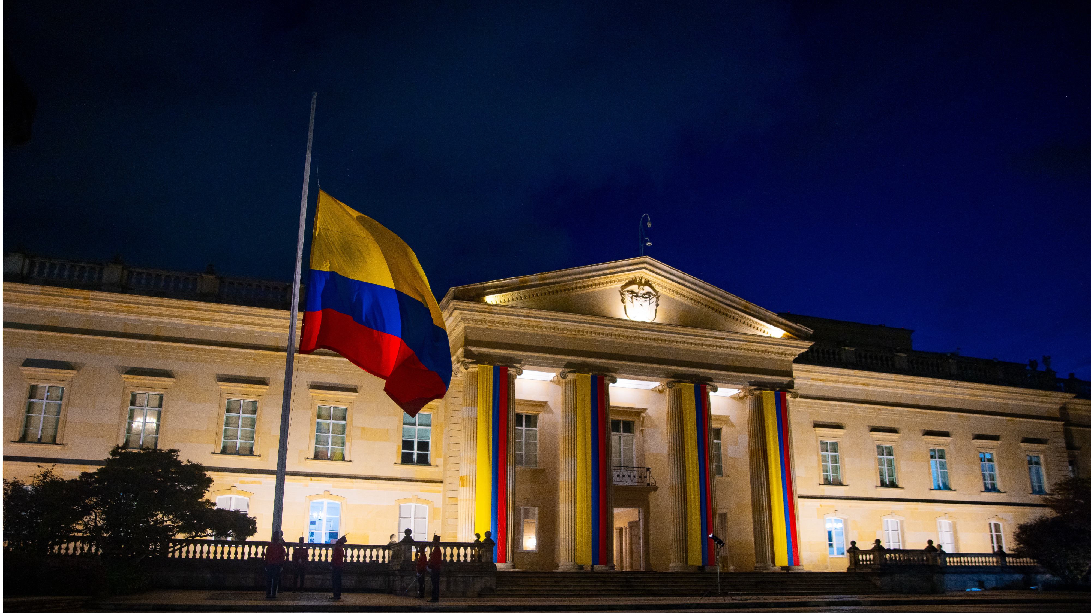

BASES PND 2026-2030
INICIATIVAS SECTORIALES
21 / Septiembre / 2026
Dirección General

Slide 2


Bases – iniciativas sectoriales
Balance de las iniciativas remitidas por los sectores
Resultado del instrumento de captura enviado a los 24 sectores administrativos.
Inteligencia
4
Función Pública
7
331 Iniciativas Remitidas
Comercio
8
Ciencia y Tecnología
9
TIC
10
Educación
12
24 Sectores Administrativos
Salud
12
Trabajo
13
Ambiente
14
Estadística
14
Lo que muestra
Hacienda
14
Relaciones Exteriores
14
Los sectores precisaron el eje, si la intervención es nacional o territorial, el instrumento para implementarla y si requiere recursos del PPI o artículo en la ley.
Cultura
15
Deporte
15
Justicia
15
Vivienda
15
Agricultura
15
El 87 % de las acciones tienen alcance multisectorial. Son 289 de las 331 iniciativas depuradas las que identifican al menos otra entidad corresponsable.
Interior
15
Planeación
15
Inclusión Social
16
Defensa
18
La concertación intersectorial será fundamental para definir el alcance de las inciativas estratégicas que quedarán en el PND. (Todos los sectores del Gobierno nacional registraron iniciativas).
Transporte
19
Minas y Energía
20
Presidencia
22
Nota: Información preliminar sujeta a validación y ajustes.
Fuente: DNP

Slide 3

Bases – iniciativas sectoriales
Distribución por eje estratégico del Plan
Clasificación que cada sector asignó a sus iniciativas dentro de los seis ejes programático.
Iniciativas por eje programático
104 iniciativas en el eje de Milagro económico, el 31 % del total
5. Colombia de las regiones
5
1. Reconstrucción y resiliencia
25
2. Patriotismo constitucional
51
Lo que muestra
Milagro económico agrupa 17 sectores y concentra la mayor apuesta del Plan, con 104 iniciativas. (una de cada tres iniciativas)
3. Milagro social
67
6. Transformación del Estado
79
Transformación del Estado reúne 17 sectores en torno a un Estado más eficiente y orientado a resultados.
4. Milagro económico
104
Patriotismo constitucional articula 12 sectores alrededor de la seguridad, la justicia, política exterior y paz.
Resultado preliminar. La selección final de iniciativas se definirá en las mesas técnicas sectoriales.
Nota: Información preliminar sujeta a validación y ajustes.
Fuente: DNP

Slide 4
Bases – iniciativas sectoriales
Caracterización de las iniciativas
Requisitos de PPI, articulado y corresponsables declarados por los sectores.
Caracterización de las iniciativas
331 iniciativas diligenciadas por los sectores
Requiere concertación
intersectorial
289
42
Podría requerir artículo
en la ley del PND
Lo que se evidencia
262
69
289 registran corresponsables, lo que confirma el carácter intersectorial del ejercicio.
Podría requerir incluirse
al PPI
237
94
262 podría requerir artículo en el proyecto de ley de PND.
Si requiere
237 inciativas podrían requerir entrar al PPI.
No requiere
Nota: Información preliminar sujeta a validación y ajustes.
Fuente: DNP

Slide 5


Bases – iniciativas sectoriales
Mensajes y próximos pasos
Hoja de ruta
Los 24 sectores administrativos remitieron sus iniciativas. El insumo para construir las bases del Plan ya está sobre la mesa. Es requerida la concertación intersectorial.
Próximos pasos
21 – 25 de septiembre
Mesas técnicas sectoriales y multisectoriales
Octubre
12 mesas regionales con los grupos de valor y la ciudadanía.
Proceso de viabilidad
El DNP analiza la viabilidad de cada propuesta con criterios programáticos, presupuestales técnicos y jurídicos.
16 de octubre
Primer borrador de las bases para revisión del Presidente
Estrategia de Participación
La expresión regional de las apuestas se definirá en las mesas con los grupos de valor y participación ciudadana.
Este primer grupo de iniciativas integrará las bases del Plan Nacional de Desarrollo.

Slide 6


El camino
hacia
La Patria Milagro
PLAN NACIONAL DE DESARROLLO 2026–2030
PARTICIPACIÓN TERRITORIAL
Articular las voces, capacidades y apuestas de las regiones hacia una visión compartida y unificadora de país.
PARA QUÉ
01 Incidencia real
02 Evidencia que decide
03 Un solo rumbo
Cumplir el mandato de participación y reflejarlo en las Bases del Plan y en el PPI.
Insumos territoriales oportunos, comparables y trazables, en el formato en que se toman las decisiones.
Un Plan construido desde el territorio para todos los colombianos.
Notes:
APERTURA (1 min). Idea fuerza: el Plan Nacional de Desarrollo no se escribe para las regiones, se escribe con ellas; ese es el camino hacia el Milagro. Tres razones, Presidente: (1) Incidencia real: cumplimos el mandato de participación de la Ley 152 de 1994 y lo llevamos a las Bases del Plan y al Plan Plurianual de Inversiones. (2) Evidencia que decide: insumos territoriales oportunos, comparables y trazables, en el formato en que se toman las decisiones. (3) Un solo rumbo: ordenar la relación entre el Gobierno nacional y las autoridades territoriales alrededor de prioridades sustentadas en evidencia.

Slide 7
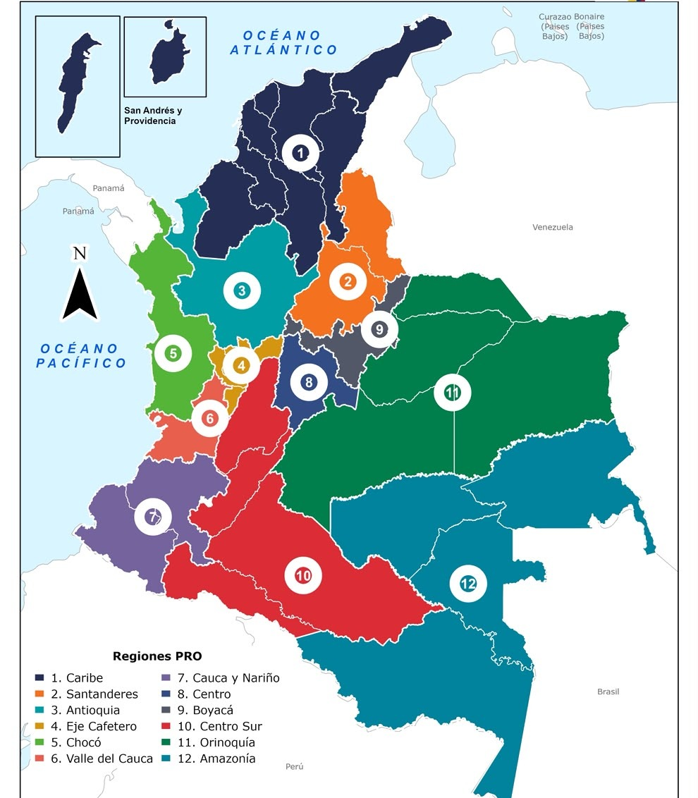








12 regiones, un solo Plan
SEIS EJES · LOS CAMINOS HACIA LA PATRIA MILAGRO
DÓNDE
1 Reconstrucción, Transformación y Resiliencia 2 Patriotismo Constitucional 3 Milagro Social 4 Milagro Económico 5 Colombia de las Regiones 6 Transformación del Estado
PRINCIPIOS DE LA PARTICIPACIÓN
Deliberación democrática
Participación digital
Diálogo orientado a resultados sobre los seis ejes estratégicos.
Base de inteligencia territorial para la planeación y uso público.
Participación representativa
Inteligencia colectiva
Mandatarios, gremios, esquemas asociativos y sociedad civil.
Aportes de todos, sistematizados, alimentan las Bases del Plan.
DIÁLOGO MULTIACTOR EN CADA REGIÓN
12
Encuentros Región PRO
Del 5 al 30 de octubre de 2026
Mandatarios
Esquemas RAP
Gremios
Sociedad civil
1.104 alcaldes y 32 gobernadores y demás actores territoriales
9 RAP, áreas metropolitanas y provincias
FND, Fedemunicipios, Asocapitales y Gremios de sectores productivos
Ciudadanía organizada, grupos de valor ciudadano, academia y cooperación
21 Mesas técnicas departamentales de alineación programática lideradas por el DNP previo a los encuentros regionales.
Notes:
EL QUÉ, EL CÓMO Y LOS QUIÉNES (2 min). QUÉ: 12 encuentros regionales, uno por cada Región PRO, en 12 sedes (11 capitales y Bogotá D.C.), con 3 equipos, del 5 al 30 de octubre de 2026; antes, mesas gremiales técnicas por sector productivo (28 de septiembre al 2 de octubre). CÓMO: cada encuentro se alista el día hábil anterior y se realiza en una jornada: registro, instalación con la palabra del Gobierno nacional, Mesas Milagro por cada uno de los seis ejes, plenaria y sistematización de los aportes como insumo de las Bases del Plan. QUIÉNES: mandatarios territoriales (1.104 alcaldes y 32 gobernadores), esquemas asociativos (9 RAP, áreas metropolitanas, provincias), gremios y sectores productivos, y sociedad civil, academia y cooperación internacional.

Slide 8



Cronograma de eventos
Doce encuentros en cuatro semanas: cada región delibera sobre los ejes estratégicos del Plan.
CINCO MOMENTOS
CALENDARIO · 12 ENCUENTROS, DEL 5 AL 30 DE OCTUBRE
1. Registro
Lunes
Martes
Miércoles
Jueves
Viernes
Validación de preinscripción. Orientación hacia el eje de interés
Previa
28 sep–2 oct
Mesas gremiales por sector productivo
Primario · secundario · terciario · cuaternario
2. Instalación
Semana 1
Reconstrucción
5
Pereira
Eje Cafetero
6
7
Quibdó
Chocó
8
9
Ibagué
Centro Sur
Apertura del Gobierno nacional. Socialización Bases Plan Nacional de Desarrollo
Semana 2
Seguridad
12
Festivo nacional
13
14
Popayán
Cauca y Nariño
15
Cúcuta
Santanderes
16
Leticia
Amazonía
3. Mesas Milagro
Participación y construcción de las iniciativas por eje estratégico.
Semana 3
Productividad
19
20
Villavicencio
Orinoquía
21
Tunja
Boyacá
22
23
Medellín
Antioquia
4. Plenaria
Semana 4
Productividad
26
27
Bogotá D.C.
Centro
28
Barranquilla
Caribe
29
30
Cali
Valle del Cauca
Conclusiones compartidas con todos
Equipo 1
Equipo 2
Equipo 3
Cada encuentro se alista el día hábil anterior.
5. Bases del Plan
Aportes sistematizados como insumo
Notes:
CRONOGRAMA DE EVENTOS Y PRINCIPIOS (2 min). Cuatro principios orientan cada evento: deliberación democrática sobre los ejes estratégicos; participación digital como base de inteligencia territorial para la planeación; participación representativa de mandatarios, gremios, esquemas asociativos y sociedad civil; e inteligencia colectiva, con aportes de todos sistematizados que alimentan las Bases del Plan. Calendario: la semana del 28 de septiembre al 2 de octubre son las mesas gremiales por sector productivo. Luego, 12 encuentros del 5 al 30 de octubre, con tres equipos: Semana 1 (Reestructuración): Pereira, Quibdó e Ibagué; Semana 2 (Seguridad, con festivo el 12): Popayán, Cúcuta y Leticia; Semana 3 (Productividad): Villavicencio, Tunja y Medellín; Semana 4 (Productividad): Bogotá, Barranquilla y Cali. Después: entrega al CNP el 15 de noviembre, concepto del CNP el 10 de enero, radicación en el Congreso el 7 de febrero y aprobación el 7 de mayo de 2027. NOTA PARA EL EQUIPO: las descripciones de los principios de participación digital, representativa e inteligencia colectiva son una redacción propuesta y deben ajustarse al alcance real de la estrategia.

Slide 9
PROYECTOS ESTRATÉGICOS
EL MILAGRO DE LAS REGIONES
Plan Nacional de Desarrollo 2026-2030
Julián Buitrago Arango
Director General
Departamento Nacional de Planeación

Slide 10

El milagro de las regiones
Impulsar la descentralización y la seguridad por medio de macroproyectos en todas las regiones del país
$127,6 billones
96 proyectos | 32 departamentos
Macroproyectos por sector
45
$79,9 bn
Transporte
25
$33,4 bn
Energía
10
$9,8 bn
Vivienda, Ciudad y Territorio
2
$0,3 bn
Salud y Protección Social
3
$4,04 bn
Agricultura
11
$0,3 bn
Otros sectores
Norte y Andino
$64,4 bn
35 proyectos
Pacífico y Eje Cafetero
$44,9 bn
39 proyectos
Sur y Orinoamazónica
$18,3 bn
22 proyectos
Plan Marshall – Reconstrucción Chocó
$5,4 billones · 25 proyectos en Chocó
Notes:
[Sources]
- Plan_Intervencion_Transporte_Energia_Fondo_Milagro_DNP_v2.pptx, láminas 4, 5, 24 y 33.
- Protocolo de logística Colombia (2022), pp. 29–32: categorías de bienes críticos y categoría abierta según la emergencia.
- Estructura conceptual solicitada por el usuario; no se incorporan cifras nuevas en esta lámina.

Slide 11
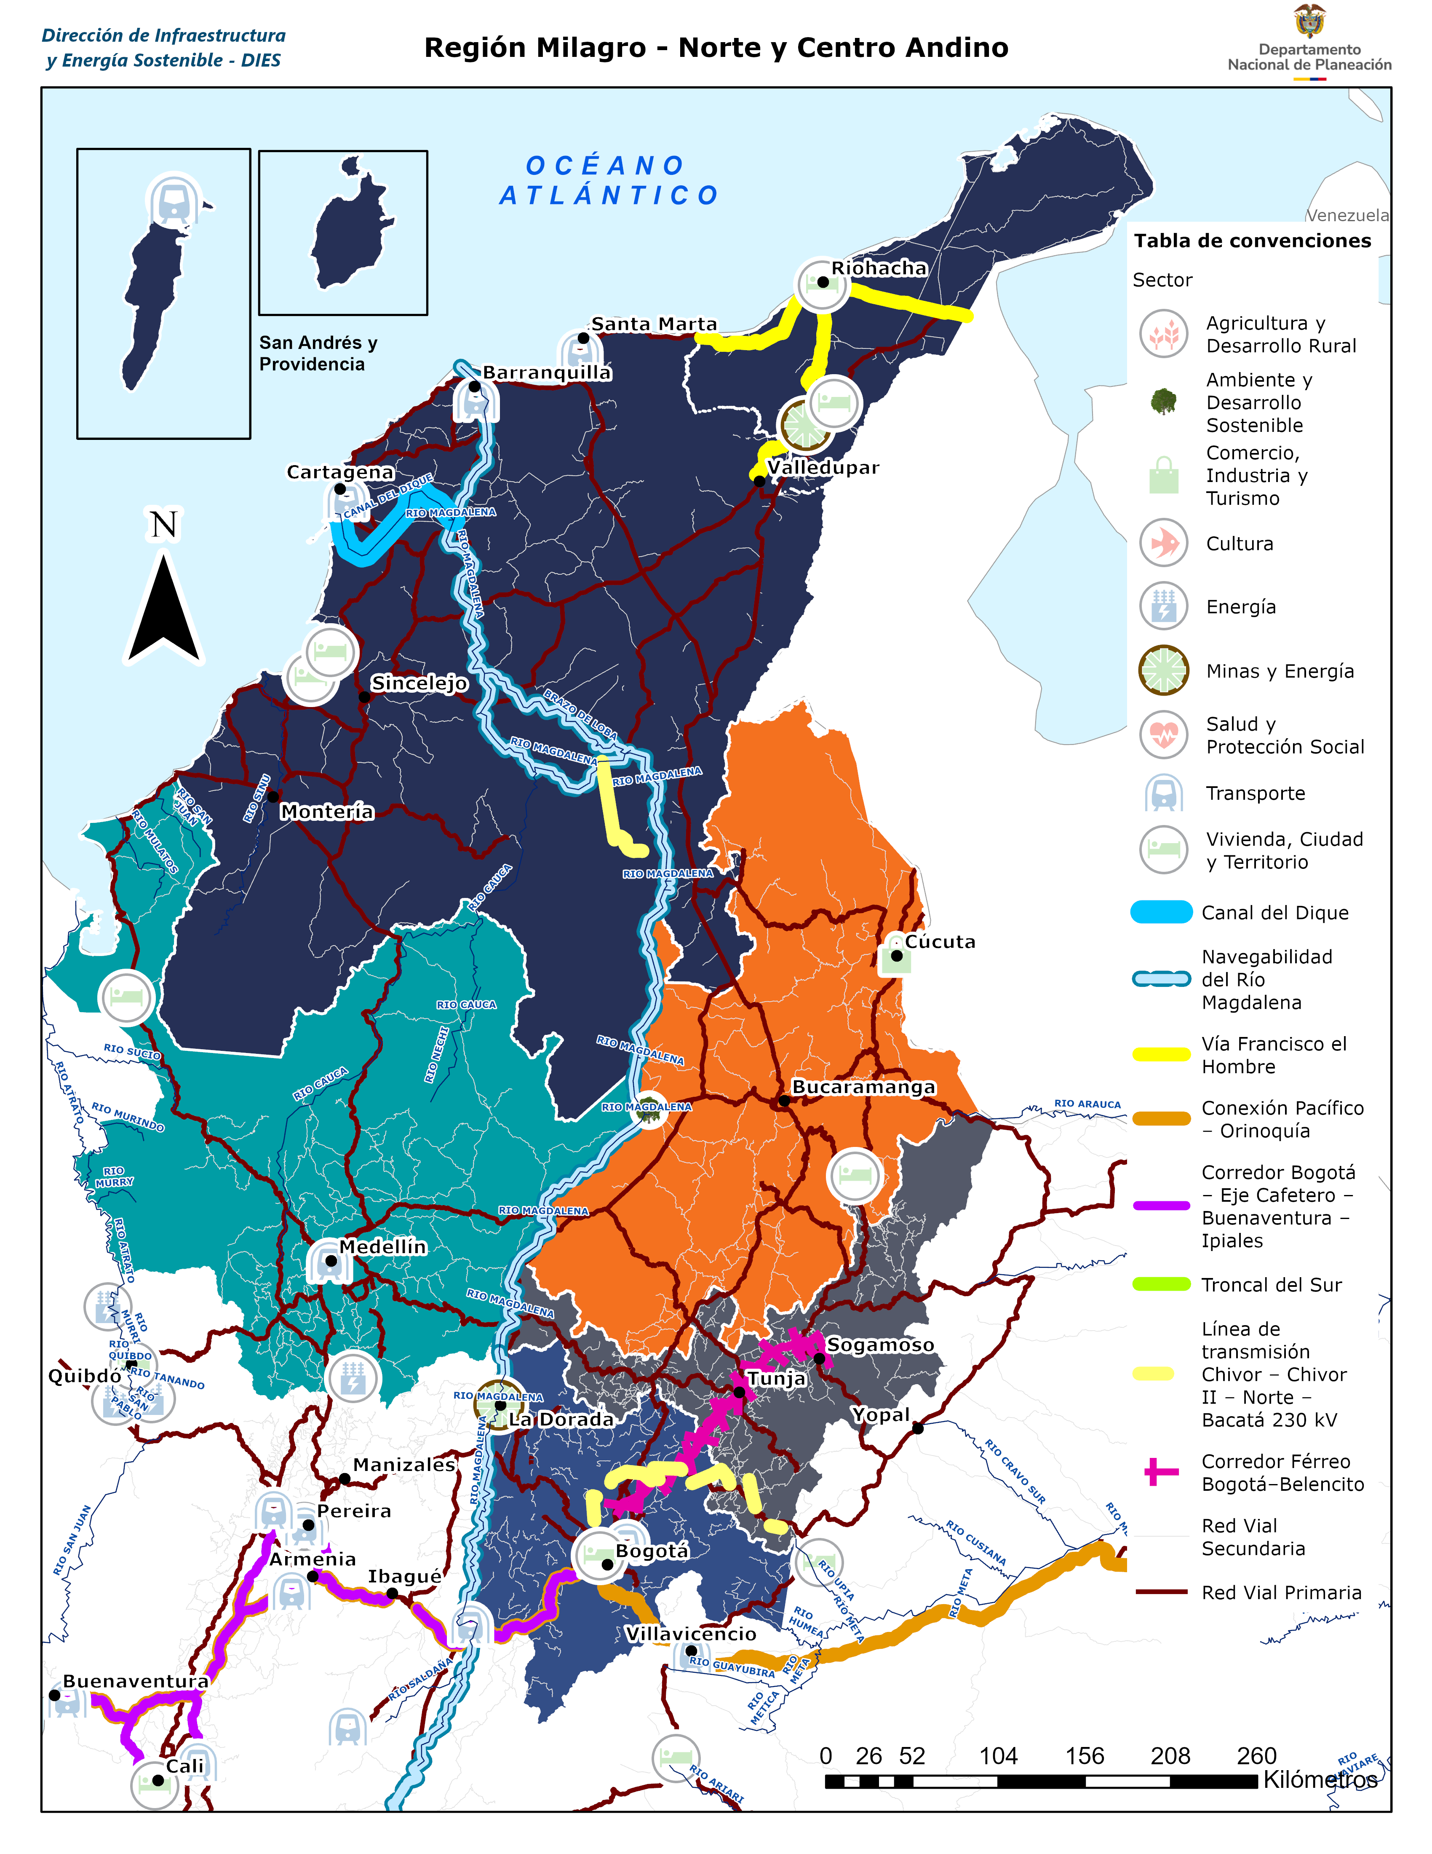
Región Milagro - Norte y Centro Andino
Territorios diversos y densamente poblados, que concentran importantes centros urbanos, económicos y administrativos del país.
35
proyectos
$64,4 billones
inversión estimada
Caribe
Santanderes
Antioquia
Boyacá
Centro
Región | Departamento | Sector | Proyecto | Costo (miles de millones)
Antioquia | Antioquia | Vivienda | PTAR de Chigorodó | 73
Boyacá | Boyacá | Energía | Bidireccional Vasconia–La Belleza | 230
Caribe | Atlántico | Transporte | Aeropuerto Ernesto Cortissoz | 3.100
Caribe | Bolívar | Transporte | Aeropuerto Cartagena – Bayunca | 4.000
Caribe | Bolívar | Transporte | Vial Troncal del Sur | 300
Caribe | Bolívar | Transporte | Aeropuerto Rafael Núñez | 1.400
Caribe | Bolívar | Energía | Regasificación – Ampliación SPEC | 320
Caribe | Bolívar | Energía | Bidireccional Cartagena–Jobo | 200
Caribe | Bolívar y Atlántico | Transporte | Canal del Dique | 3.200
Caribe | Córdoba | Energía | Exploración & Producción Arrecife | 400
Caribe | La Guajira | Energía | Exploración & Producción Sirius | 16.400
Caribe | La Guajira | Energía | Interconexión con Venezuela | 1.038
Notes:
Sin victorias tempranas
Region Departamento / proyecto / costo
[Sources]
- Plan_Intervencion_Transporte_Energia_Fondo_Milagro_DNP_v2.pptx, láminas 4, 5, 24 y 33.
- Protocolo de logística Colombia (2022), pp. 29–32: categorías de bienes críticos y categoría abierta según la emergencia.
- Estructura conceptual solicitada por el usuario; no se incorporan cifras nuevas en esta lámina.

Slide 12
Región Milagro – Norte y Centro Andino (cont.)
35
proyectos
$64,4 billones
inversión estimada
Caribe
Santanderes
Antioquia
Boyacá
Centro
Región | Departamento | Sector | Proyecto | Costo (miles de millones)
Caribe | La Guajira | Cultura | Teatro Aurora | 30
Caribe | La Guajira | Energía | Hidroeléctrica río Ranchería | 327
Caribe | La Guajira | Salud | Hospital de Riohacha | 250
Caribe | La Guajira | Transporte | Vía Francisco el Hombre | 1.000
Caribe | La Guajira | Vivienda | Acueducto y drenaje de Riohacha | 30
Caribe | La Guajira | Vivienda | Ciudadela de Paz Bertulfo Álvarez | 22
Caribe | La Guajira | Energía | Colectora La Loma – Cuestecitas | 930
Caribe | Magdalena | Transporte | Aeropuerto Simón Bolívar | 1.266
Caribe | Magdalena | Energía | Bidireccional Barranquilla–Ballena | 260
Caribe | Sucre | Vivienda | Acueducto Golfo de Morrosquillo | 195
Centro | Bogotá D.C. | Transporte | Aeropuerto Dorado Max | 13.000
Centro | Bogotá D.C. | Vivienda | PTAR Canoas | 6.000
Fuentes: Transporte en cifras 2024 – Mintransporte / Supertransporte | Portal Logístico de Colombia
Notes:
Sin victorias tempranas
Region Departamento / proyecto / costo
[Sources]
- Plan_Intervencion_Transporte_Energia_Fondo_Milagro_DNP_v2.pptx, láminas 4, 5, 24 y 33.
- Protocolo de logística Colombia (2022), pp. 29–32: categorías de bienes críticos y categoría abierta según la emergencia.
- Estructura conceptual solicitada por el usuario; no se incorporan cifras nuevas en esta lámina.

Slide 13
Región Milagro – Norte y Centro Andino (cont.)
35
proyectos
$64,4 billones
inversión estimada
Caribe
Santanderes
Antioquia
Boyacá
Centro
Región | Departamento | Sector | Proyecto | Costo (miles de millones)
Centro | Cundinamarca | Transporte | Cable Aéreo La Calera | 750
Santanderes | N. de Santander | Turismo | Zona Franca de Cúcuta | 50
Santanderes | Santander | Ambiente | Muros de inundación – B/bermeja | 137
Santanderes | Santander | Vivienda | Acueducto de Málaga | 325
Santanderes | Santander | Energía | Exploración & Producción La Belleza | 400
Santanderes | Santander | Energía | Reconversión Oleoducto de Colombia | 4.000
Varias | Boyacá y Cund. | Energía | Línea Chivor II Norte 230 kV | 135
Varias | Casanare | Energía | Exploración & Producción Floreña | 520
Varias | Cund. y Boyacá | Energía | Línea Tequendama – Sogamoso | 650
Varias | Cund. y Boyacá | Transporte | Corredor Férreo Bogotá – Belencito | 1.500
Varias | País | Transporte | Navegabilidad Río Magdalena | 2.000
Fuentes: Transporte en cifras 2024 – Mintransporte / Supertransporte | Portal Logístico de Colombia
Notes:
Sin victorias tempranas
Region Departamento / proyecto / costo
[Sources]
- Plan_Intervencion_Transporte_Energia_Fondo_Milagro_DNP_v2.pptx, láminas 4, 5, 24 y 33.
- Protocolo de logística Colombia (2022), pp. 29–32: categorías de bienes críticos y categoría abierta según la emergencia.
- Estructura conceptual solicitada por el usuario; no se incorporan cifras nuevas en esta lámina.

Slide 14
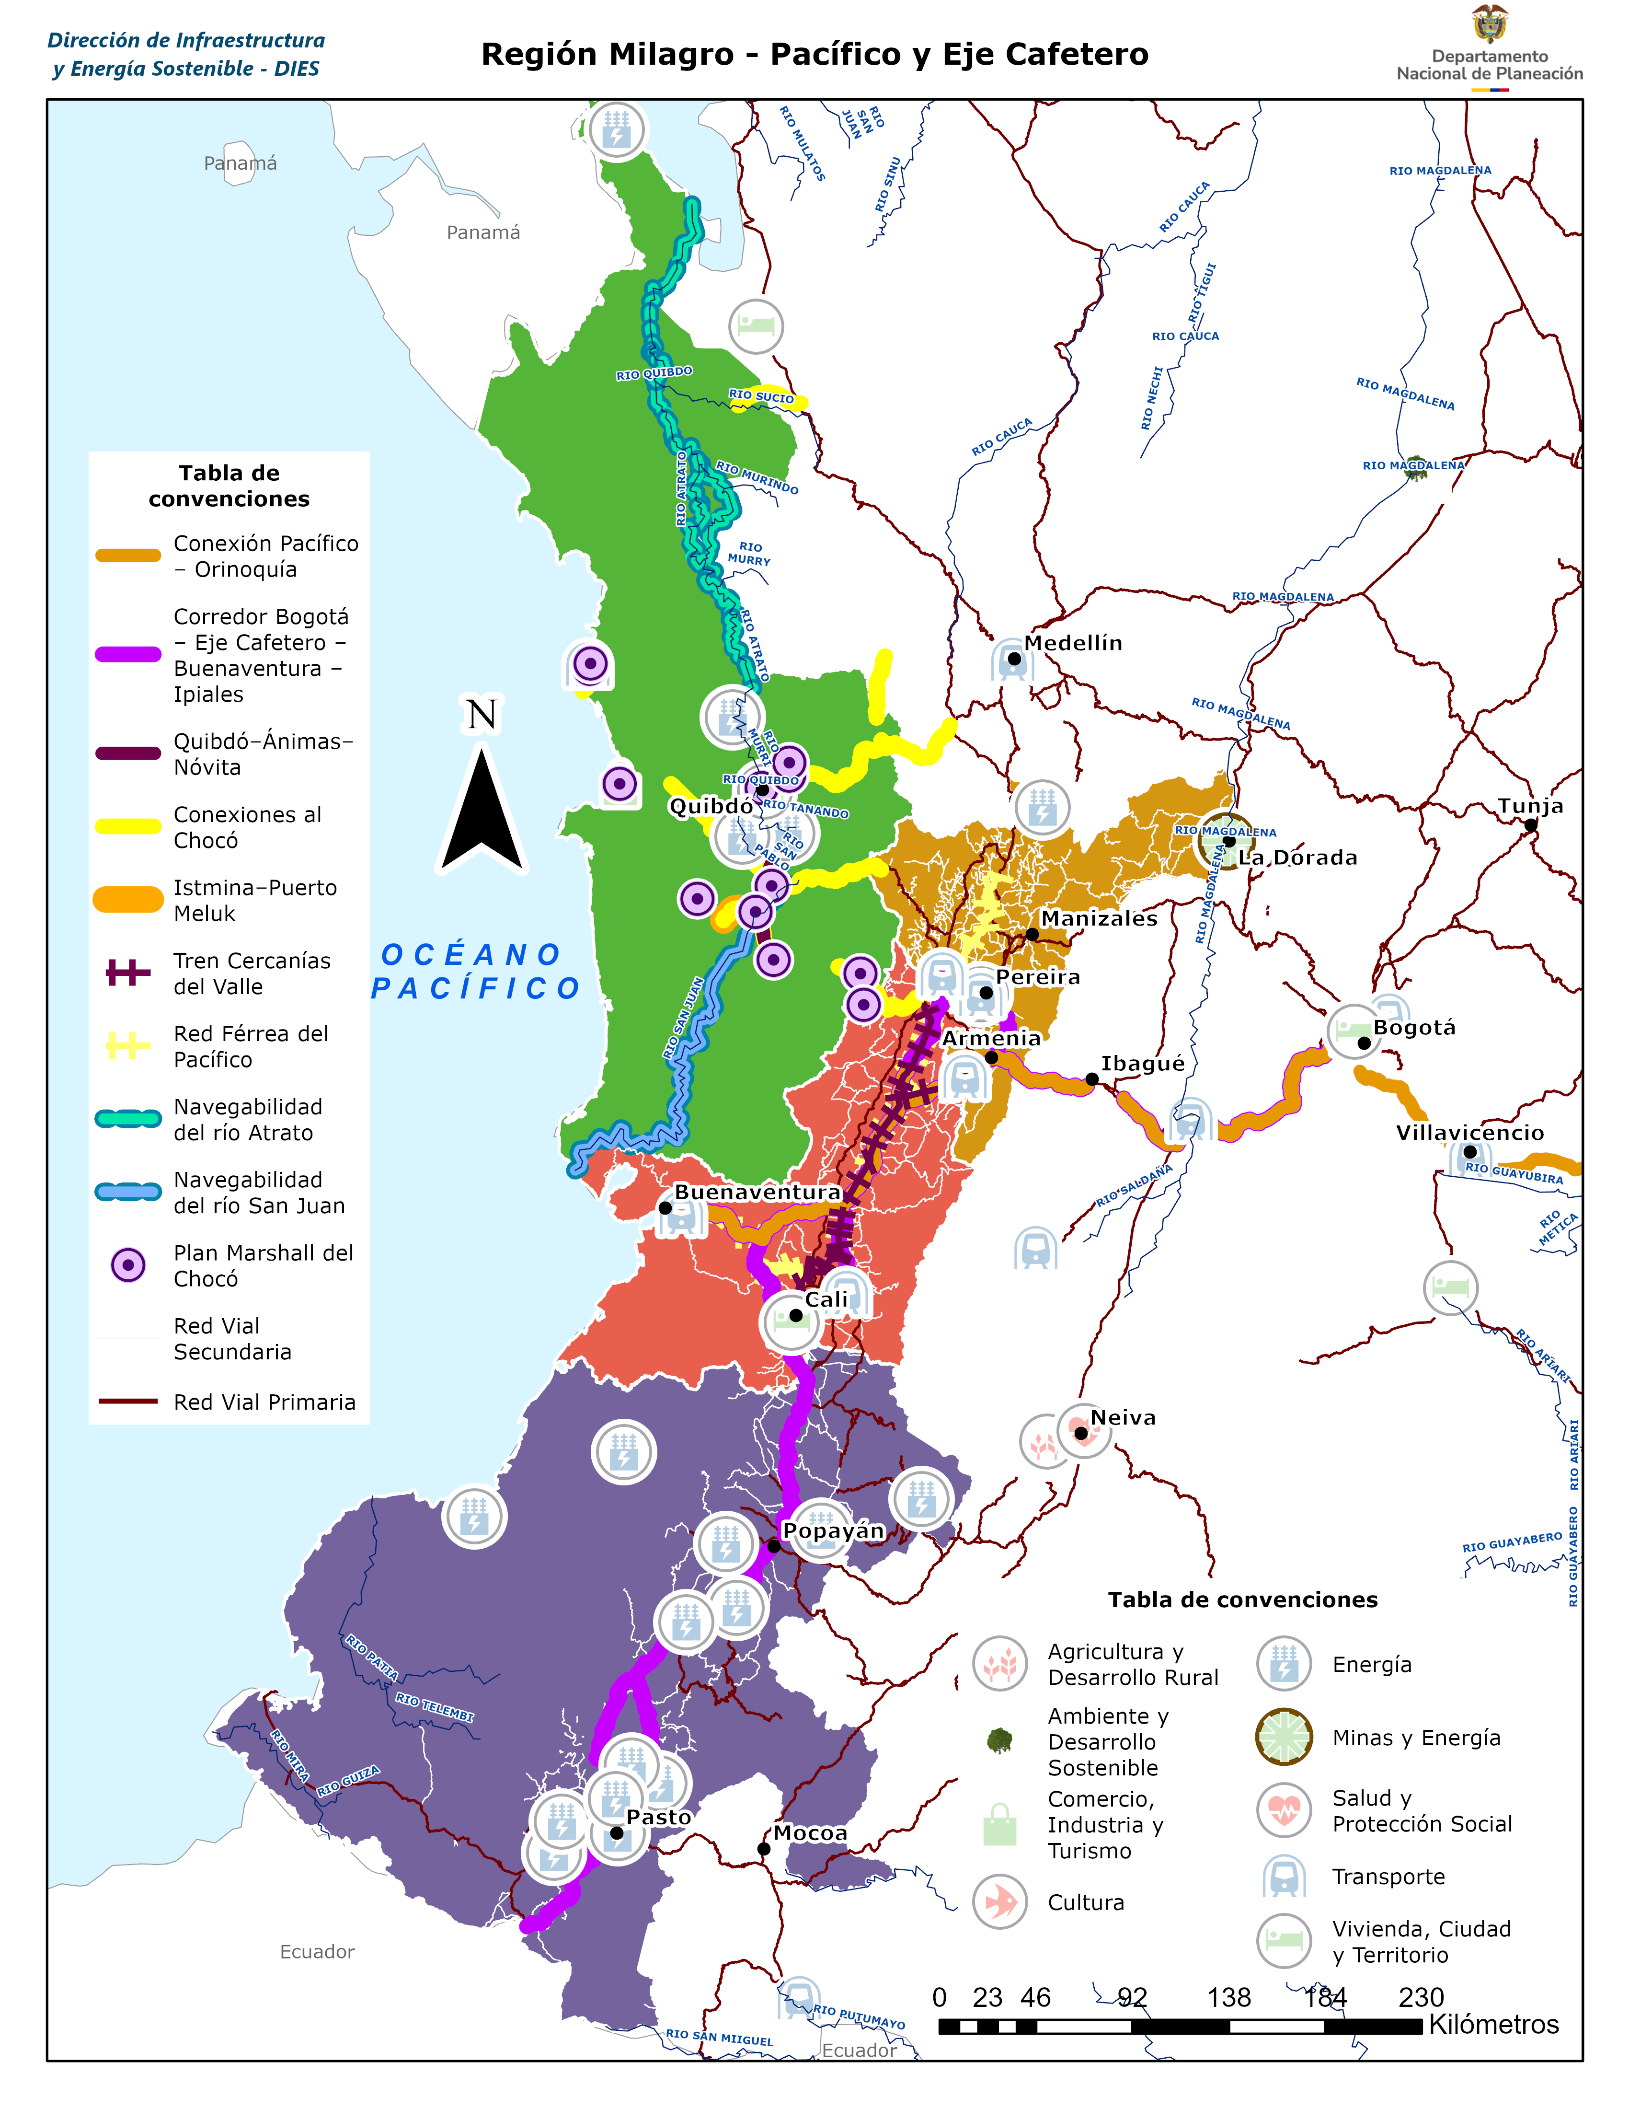
Región Milagro – Pacífico y Eje Cafetero
Territorios del occidente colombiano con una marcada diversidad geográfica, cultural y productiva, desde la costa Pacífica hasta las zonas andinas.
39
macroproyectos
$44,9 bn
inversión estimada
$5,4 bn
25 Plan Marshall
Eje Cafetero
Chocó
Valle del Cauca
Cauca y Nariño
Región | Departamento | Sector | Proyecto | Costo (miles de millones)
Eje Cafetero | Caldas | Energía | Hidroeléctrica Miel II | 1.200
Eje Cafetero | Quindío | Transporte | Aeropuerto El Edén – Armenia | 527
Eje Cafetero | Risaralda | Transporte | Aerop. Matecaña – Pereira | 140
Eje Cafetero | Risaralda | Transporte | Cable de Pereira: Línea 2 | 490
Fuentes: Transporte en cifras 2024 – Mintransporte / Supertransporte | Portal Logístico de Colombia
Notes:
PLOC
PCH CEERA
[Sources]
- Plan_Intervencion_Transporte_Energia_Fondo_Milagro_DNP_v2.pptx, láminas 4, 5, 24 y 33.
- Protocolo de logística Colombia (2022), pp. 29–32: categorías de bienes críticos y categoría abierta según la emergencia.
- Estructura conceptual solicitada por el usuario; no se incorporan cifras nuevas en esta lámina.

Slide 15
Región Milagro – Pacífico y Eje Cafetero (cont.)
39
macroproyectos
$44,9 bn
inversión estimada
$5,4 bn
25 Plan Marshall
Eje Cafetero
Chocó
Valle del Cauca
Cauca y Nariño
Región | Departamento | Sector | Proyecto | Costo (miles de millones)
Eje Cafetero | Risaralda | Transporte | Plataforma Logística – PLOC | 120
Valle del Cauca | Valle del Cauca | Transporte | Tren de Cercanías del Valle | 13.200
Valle del Cauca | Valle del Cauca | Vivienda | PTAR Cañaveralejo – Cali | 1.900
Valle del Cauca | Valle del Cauca | Transporte | Aerop. Bonilla Aragón – Palmira | 1.400
Valle del Cauca | Valle del Cauca | Transporte | Canal de acceso Pto. Buenaventura | 1.170
Valle del Cauca | Valle del Cauca | Transporte | Flota eléctrica MIO – Fase III | 847
Valle del Cauca | Valle del Cauca | Energía | Regasificación Buenaventura GNL | 690
Varias | Bogotá y Eje Cafetero | Transporte | Corredor Bogotá – Buenaventura | 13.700
Varias | Pacífico | Energía | PCH – 320 MW nuevos | 2.900
Varias | Valle y Eje Cafetero | Transporte | Corredor Férreo: Yumbo Caimalito | 1.200
Chocó | Chocó | Varios | Plan Marshall – 25 proyectos | 5.407
Eje Cafetero | Caldas | Energía | Hidroeléctrica Miel II | 1.200
Eje Cafetero | Quindío | Transporte | Aeropuerto El Edén – Armenia | 527
Eje Cafetero | Risaralda | Transporte | Aerop. Matecaña – Pereira | 140
Eje Cafetero | Risaralda | Transporte | Cable de Pereira: Línea 2 | 490
Fuentes: Transporte en cifras 2024 – Mintransporte / Supertransporte | Portal Logístico de Colombia
Notes:
PLOC
PCH CEERA
[Sources]
- Plan_Intervencion_Transporte_Energia_Fondo_Milagro_DNP_v2.pptx, láminas 4, 5, 24 y 33.
- Protocolo de logística Colombia (2022), pp. 29–32: categorías de bienes críticos y categoría abierta según la emergencia.
- Estructura conceptual solicitada por el usuario; no se incorporan cifras nuevas en esta lámina.

Slide 16
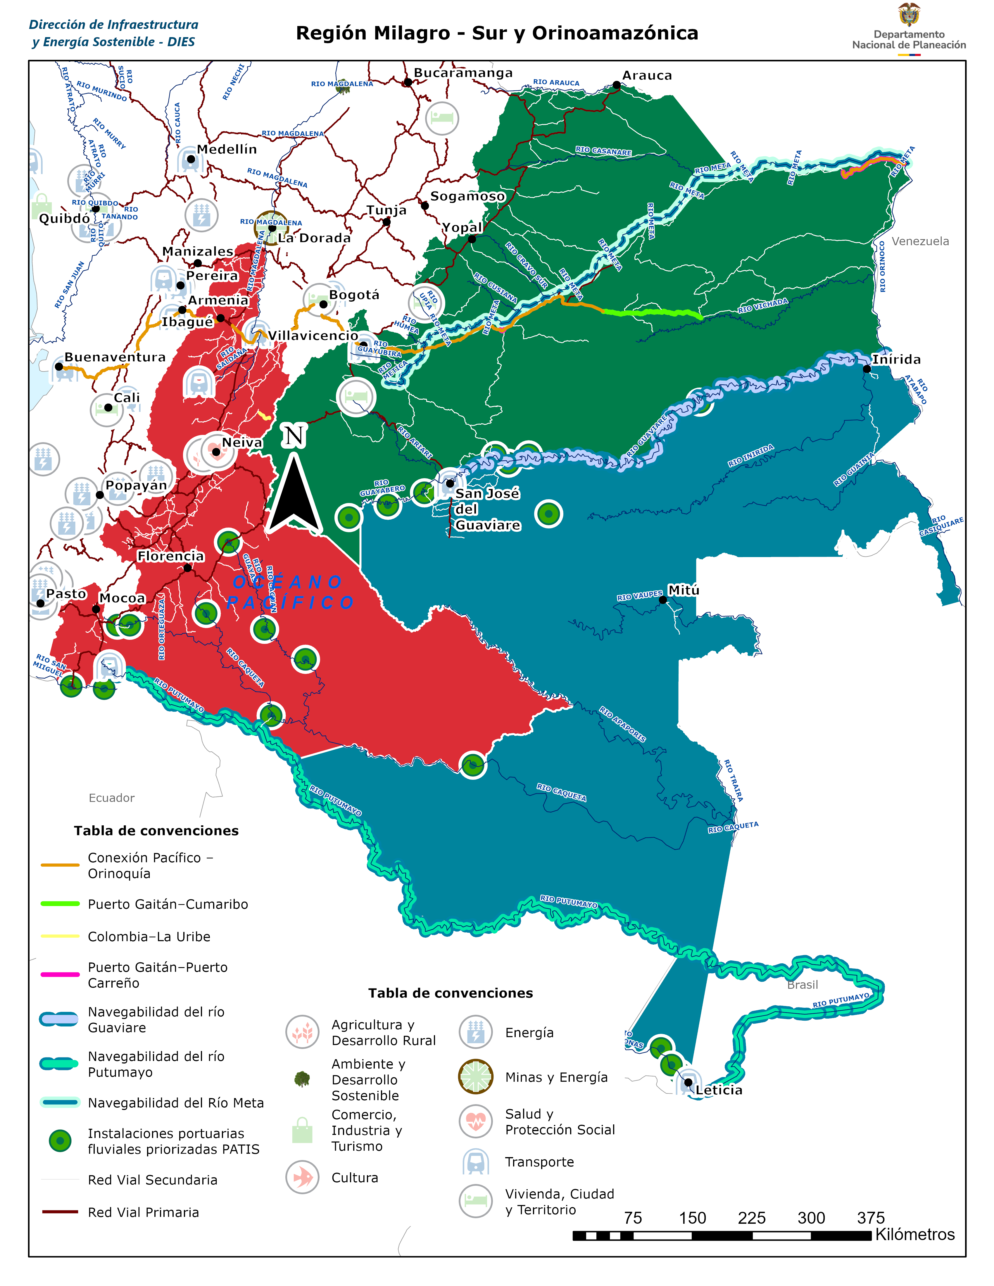
Región Milagro: Sur y Orinoamazónica
Territorios extensos y de baja densidad poblacional, caracterizados por su riqueza ambiental, diversidad cultural y presencia de zonas rurales y fronterizas.
22
proyectos
$18,3 billones
inversión estimada
Centro sur
Orinoquía
Amazonía
Región | Departamento | Sector | Proyecto | Costo (miles de millones)
Amazonía | Amazonas | Transporte | Malecón Leticia | 120
Amazonía | Caquetá | Transporte | Producción de hidrocarburos | 42
Amazonía | Guaviare | Transporte | Aerop. J. E. González Torres | 227
Amazonía | Putumayo | Transporte | Plataforma Log. Puerto Asís | 35
Amazonía | Putumayo y Amazonas | Transporte | Navegabilidad Río Putumayo | 659
Centro Sur | Huila | Transporte | Corredores férreos del Huila | 35
Centro Sur | Huila | Agro | Planta de fertilizantes | 4
Centro Sur | Huila | Salud | Hospital del Huila – Materno | 63
Centro Sur | Tolima | Transporte | Aerop. Santiago Vila – Flandes | 60
Centro Sur | Tolima | Transporte | Aeronavegación Aerop. J. M. Melo | 3
Orinoquía | Casanare | Vivienda | Acueducto – Villanueva | 175
Orinoquía | Meta | Vivienda | Aguas residuales – Granada | 88
Fuentes: Transporte en cifras 2024 – Mintransporte / Supertransporte | Portal Logístico de Colombia
Notes:
[Sources]
- Plan_Intervencion_Transporte_Energia_Fondo_Milagro_DNP_v2.pptx, láminas 4, 5, 24 y 33.
- Protocolo de logística Colombia (2022), pp. 29–32: categorías de bienes críticos y categoría abierta según la emergencia.
- Estructura conceptual solicitada por el usuario; no se incorporan cifras nuevas en esta lámina.

Slide 17
Región Milagro: Sur y Orinoamazónica (cont.)
22
proyectos
$18,3 billones
inversión estimada
Centro sur
Orinoquía
Amazonía
Región | Departamento | Sector | Proyecto | Costo (miles de millones)
Orinoquía | Meta | Transporte | Aeropuerto Vanguardia | 370
Orinoquía | Meta y Vichada | Transporte | Navegabilidad Río Meta | 2.170
Orinoquía | Meta y Vichada | Transporte | Vía Pto. Gaitán – Pto. Carreño | 1.970
Orinoquía | Meta y Vichada | Transporte | Vía Pto. Gaitán – Cumaribo | 722
Orinoquía | Orinoquía | Agricultura | Potencial de producción de 2 millones de toneladas de productos agropecuarios | 4.000
Varias | Meta y Huila | Transporte | Vía Colombia – La Uribe | 300
Varias | Meta, Guaviare, Guainía | Transporte | Navegabilidad Río Guaviare | 635
Varias | Orinoamazonía | Energía | Granjas solares e individuales | 300
Varias | Valle y Orinoquía | Transporte | Conexión Pacífico – Orinoquía | 6.210
Varias | Ámbito nacional | Transporte | Muelles y navegabilidad | 116
Fuentes: Transporte en cifras 2024 – Mintransporte / Supertransporte | Portal Logístico de Colombia
Notes:
[Sources]
- Plan_Intervencion_Transporte_Energia_Fondo_Milagro_DNP_v2.pptx, láminas 4, 5, 24 y 33.
- Protocolo de logística Colombia (2022), pp. 29–32: categorías de bienes críticos y categoría abierta según la emergencia.
- Estructura conceptual solicitada por el usuario; no se incorporan cifras nuevas en esta lámina.

